Slide 1
Vis-le
Le pasteur, un berger
« …Votre foi en Dieu s’est fait connaître en tout lieu, à tel point que nous n’ avons pas besoin d’en dire quoi que ce soit»
1 Thessaloniciens 1 : 8
Jour 7

Slide 2
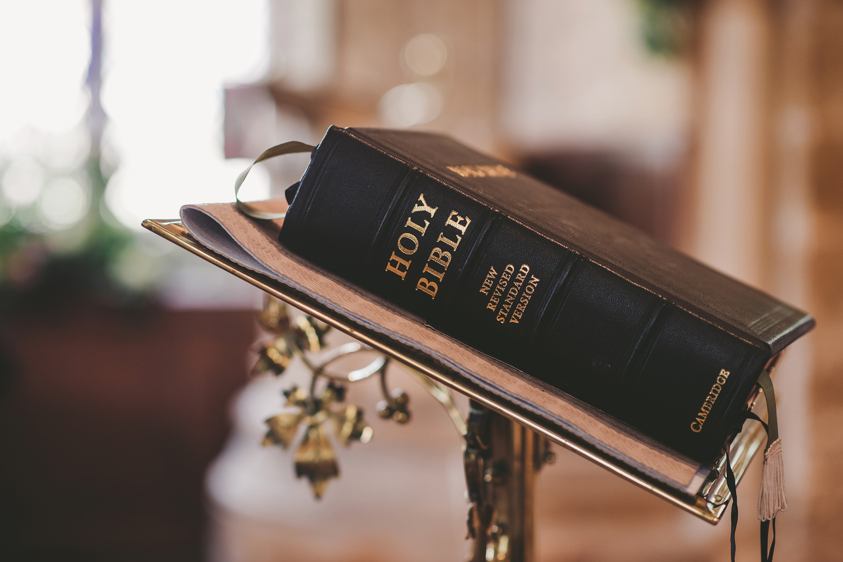
Sais-tu en quoi consiste le travail du pasteur à l’église ?
Et bien, « l’œuvre du pasteur est de préparer, d’éduquer, d’enseigner, de sensibiliser, d’organiser, d’inspirer et d’équiper les membres d’église à accomplir leur responsabilité »
Le pasteur est comme un berger qui prend soin de son troupeau.
Mais dis-moi, sais-tu qui est notre Berger à tous ? (complète le mot)
- - S - -

Slide 3
L’exemple de Thessalonique montre comment Paul organisa des églises, prenant des nouvelles des communautés, les encadrant et s’assurant de leur croissance spirituelle.
Avec les personnes qui t’entoure échange sur :
Pourquoi l’apôtre Paul prenait-il des nouvelles
Comment il pouvait encadrer une église
Que comprendre par croissance spirituelle

Slide 4
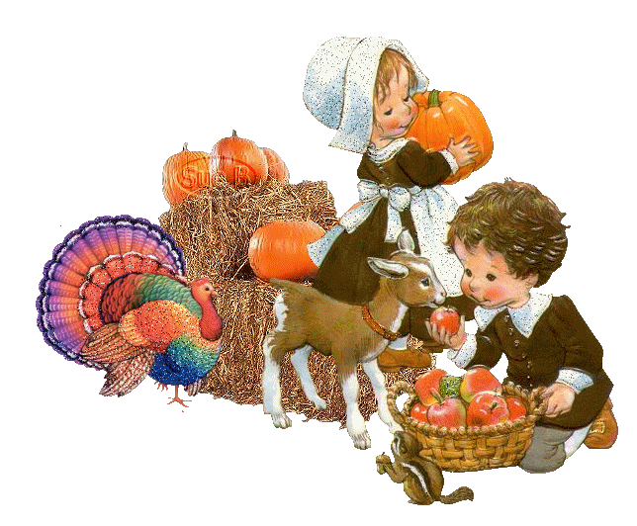
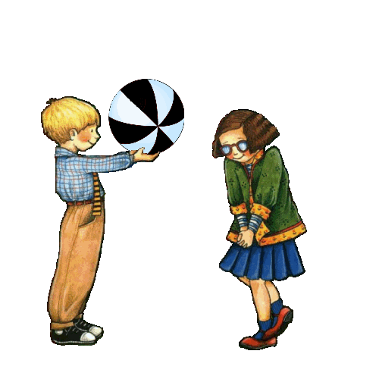
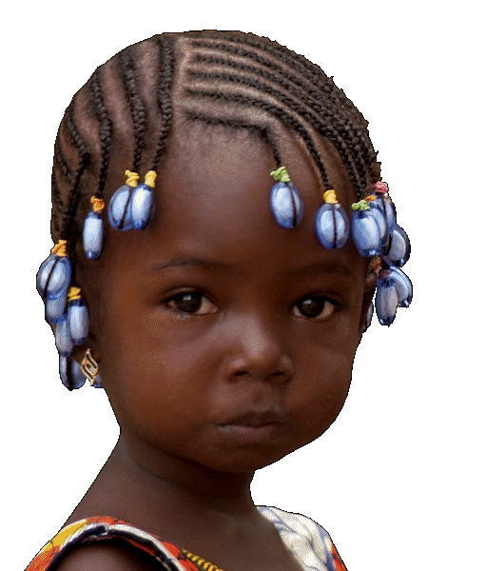
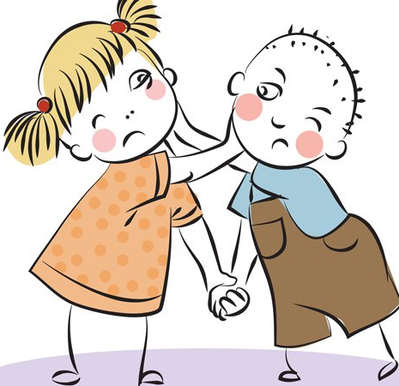
Mais toi comment peux-tu parler de Jésus à :
une amie timide ?
un copain triste ?
des amis(es) qui se disputent ?
une copine qui veut rester seule ?
en rendant service ?

